Slide 1


Pemrograman Web i
I Made Gede Sri Artha 081338457980

Slide 2


Slide 3
Perkuliahan
Kontrak
Nilai Akhir
Referensi
Materi

Slide 4
Materi Perkulihan
PHP
JavaScript
MYSQL
DOM
AJAX
jSON
API
jQUERY
HTML
CSS
Kembali

Slide 5
Kontrak Perkuliahan
Kehadiran
Waktu Perkulihan
Perangkat Komunikasi
Informasi Nilai
Kembali
Notes:
Info Nilai dan tugas melalui https://mhstiki.ptov.ga
Waktu Perkulihan:
16 Pertemuan termasuk UTS dan UAS
Jam perkuliahan ->Kelas dan LAB (nego langsung ke LAB)
Kehadiran perkuliahan Minimal 82% setara dengan 13 pertemuan, kehadiran mempengaruhi point Aktif
Larangan:
Menggunakan alat komunikasi untuk melakukan komunikasi baik voice, text ataupun video call
Browsing diluar instruksi
Modul dalam bentuk hard copy
UTS dan UAS HP dalam status OFF dan dilarang mengeluarkan HP didalam ruangan/LAB dengan alasan apapun

Slide 6
Nilai Akhir
Aktif
15%
Tugas
20%
Quis
15%
UTS
UAS
20%
20%
Kembali

Slide 7
Refrensi
Online
https://www.w3schools.com/html/default.asp
Hardcopy
Modul Proktikum - Wajib
https://www.w3schools.com/css/default.asp
https://www.w3schools.com/js/default.asp
https://www.w3schools.com/php/default.asp
https://www.w3schools.com/jquery/default.asp
https://www.w3schools.com/js/js_htmldom.asp
https://www.w3schools.com/js/js_ajax_intro.asp
Kembali

Slide 8
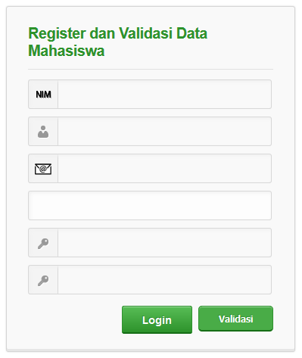
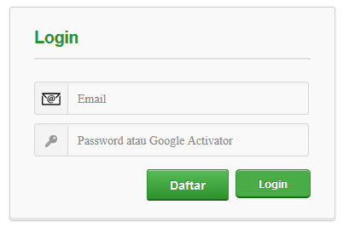
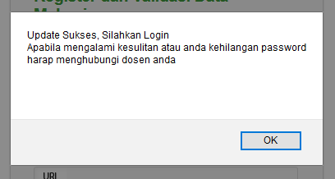
Verifikasi NIM di https://mhstiki.ptov.ga
Isikan nim anda
Nama akan otomatis muncul
Isikan alamat email
Ketik https://mhstiki.ptov.ga pada url browser
Isikan URL Blog
Isikan password
Isikan password sekali lagi
Kembali

